Slide 1
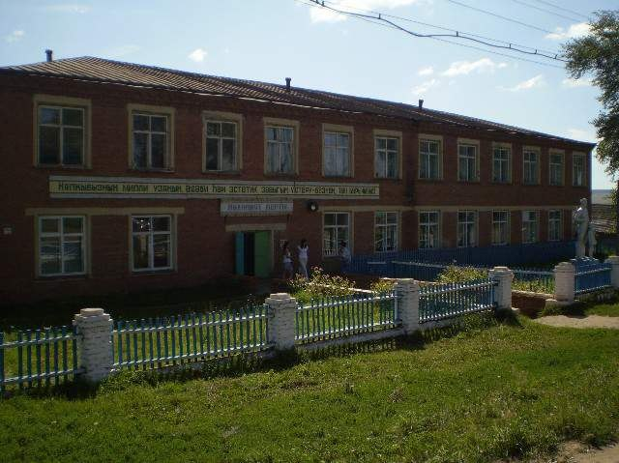
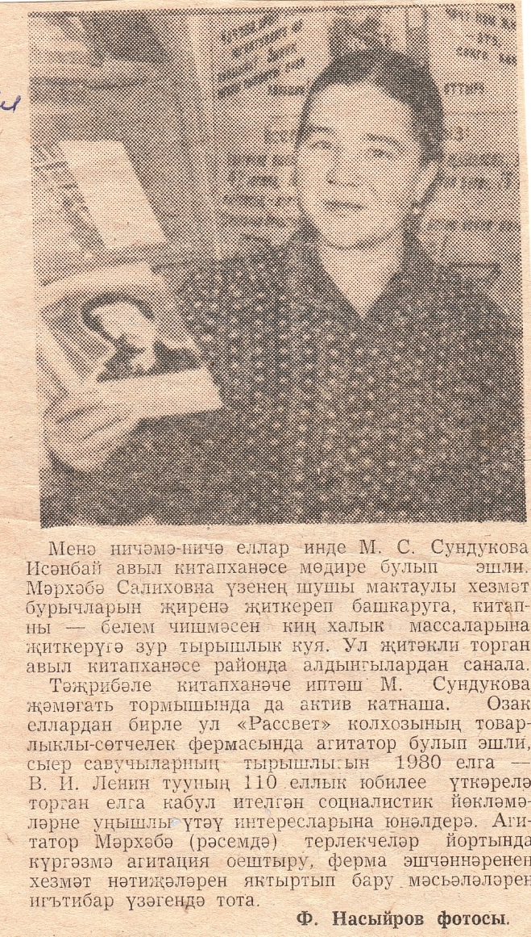
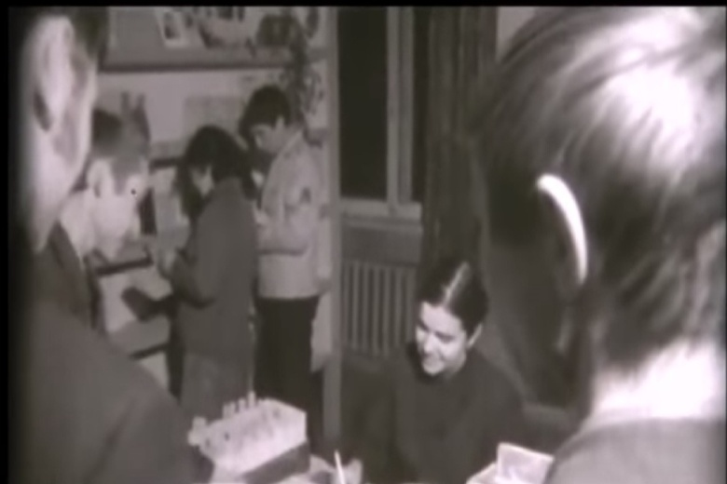
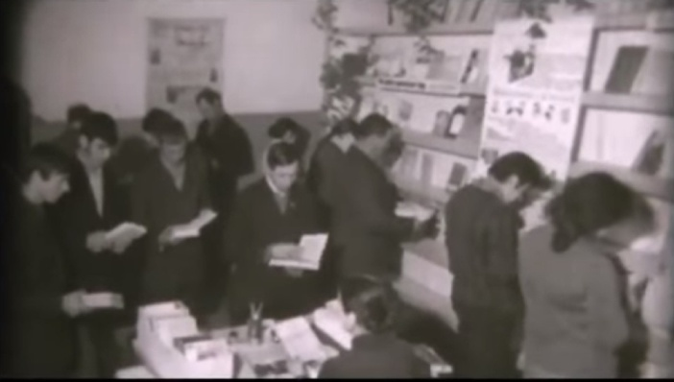
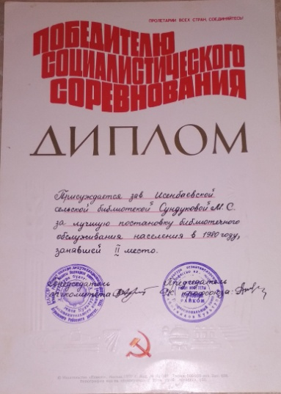
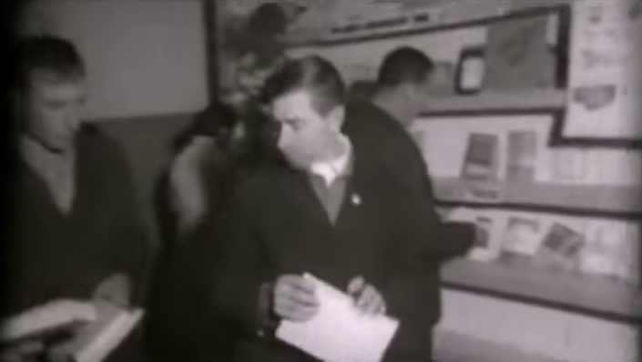
100 еллык тарихлы рухи хәзинәбез...
Исәнбай авылында иң беренче китапханәне 1919 елда Муллахмәт Хәкимов оештыра. Архив документларыннан күренгәнчә, ул вакытта китапханәнең 485 данә китап фонды була.
Шулардан әдәби китаплар- 170 данә, тарихи- 74 данә, фәнни китаплар- 125 данә, сәяси китаплар- 116 данә.
1926 елда хәзерге мәдәният йорты карнышнда, ягъни Халимова Фәһимә хуҗалыгы урынында клуб төзелгән була. Ул чакларда китапханәдә Муллахмәт Хәкимов эшләгән. 1921-1926 елларда Исәнбайда 2605 кеше яшәп, шуларның 193е китапханә хезмәтеннән файдаланган.
1939 елдан башлап, китапханәче булып шул ук зданиедә Ризванова Хава эшли башлый. Ул эшли башлаган чорларда китапханә фондын 748 данә китап тәшкил иткән.
Дәһшәтле сугыш елларында (1941-1945) клуб мөдире Мусифуллина Мәрьям, мәктәп китапханәчесе Борисова Кәүсәрия белән Ризванова Хава халык арасында төрле агитмасса эшләре алып барган: халыкны заемга яздыру, фронтка азык-төлек, кием-салым әзерләп җибәрү, ачтан үлмәс өчен кырлардан мәктәп балалары белән башак җыю алар өстендә булган.
Хава апа китапханәдә 1955 елга кадәр эшли.
Ул елларда актив китап укучы булган Сундукова Мәрхәбә үзенең истәлек-хатирәләреннән менә нәрсәләр сөйли- “Китапханә бинасы бик кечкенә , кышларын бик салкын була иде. Шулай булса да андагы китапларның серле дөньясы мине китапханәгә тартып торды. Мин бик кечкенә вакыттан ук матур эчтәлекле китаплар алу теләге белән еш кына китапханәгә юнәлә идем. Әнием укый белмәгәнлектән, аңа кычкырып китаплар укый, ә соңыннан бергәләп фикер алыша идек”.
1955-1956 елларда китапханәче булып Хәйруллина Рабига эшли.
1956-1961 елга кадәр китапханәдә Шәрифуллина Лима китапханәче хезмәтен башкара. Ә 1961-1963 елның маена кадәр Ханнанова Гөлсәрия Гариф кызы эшли. 1963-1964 елның нояберенә кадәрге чорда китапханәче булып Хәйруллина Илсөяр хезмәт куя. Ул вакытларда китапханә фонды 5200 данә чамасы булган.
1964 елдан башлап, китапханәдә 1955 елда хәзерге мәчет урынында 8х6,5 м зурлыгында бурап төзелгән бинада Сундукова Мәрхәбә эшли башлый. Китапханә зданиясе балалар бакчасы итеп күчерелеп төзелгәч, китапханә ике катлы бинаның 1 нче катына күчерелә (1972 ел ).
Исәнбай авылында 1974 елда кирпичтән зур итеп мәдәният йорты төзелә. Китапханә икенче катка урнаштырыла.

Slide 2
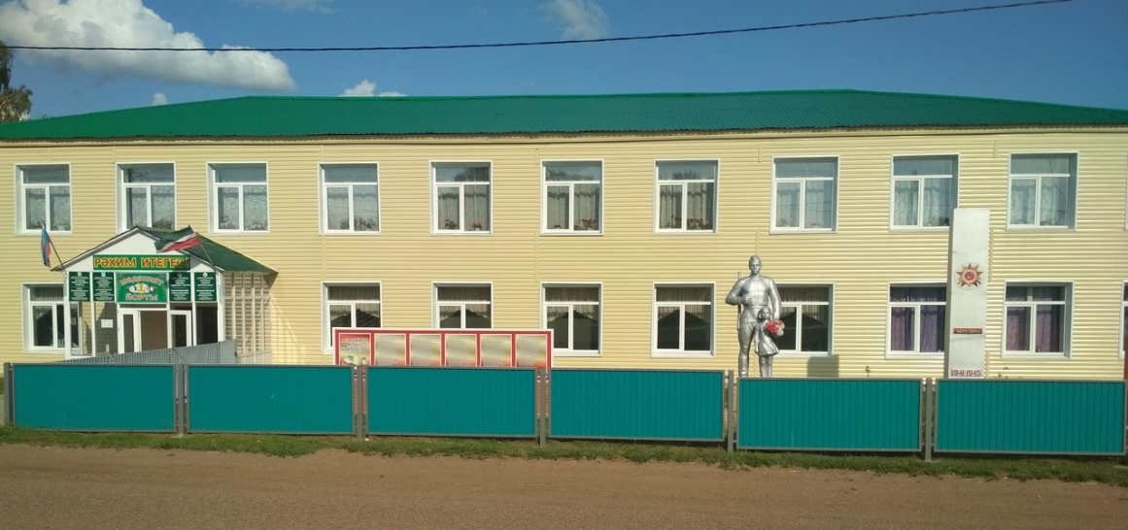
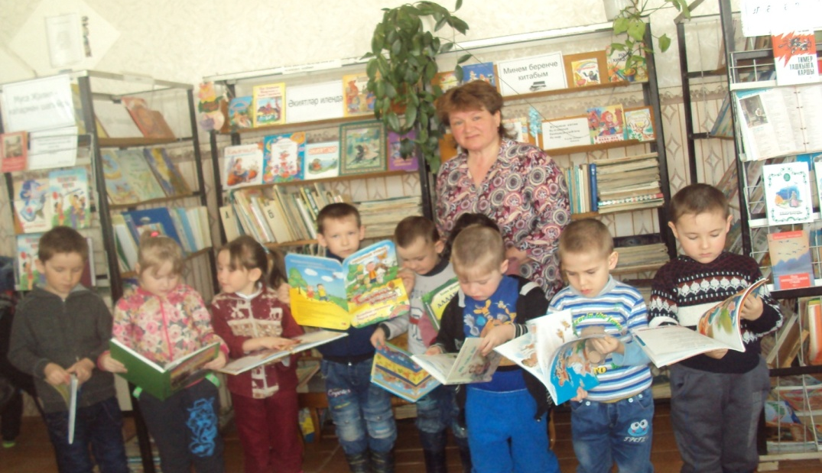
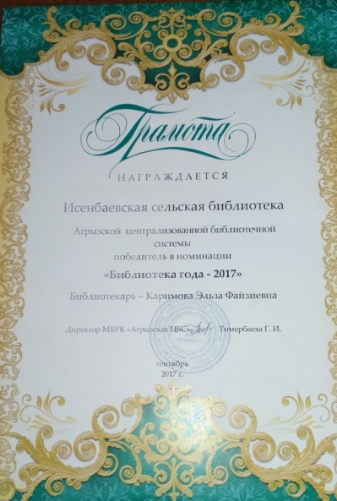
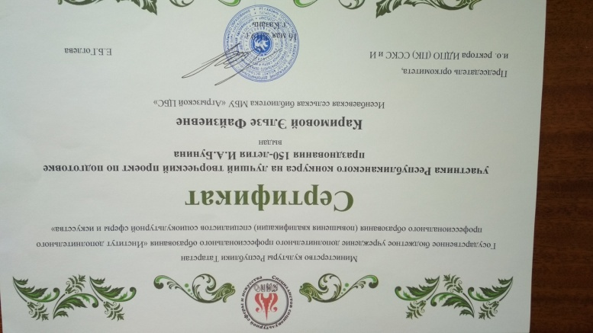
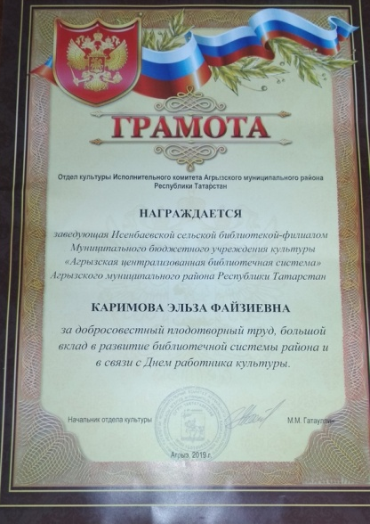
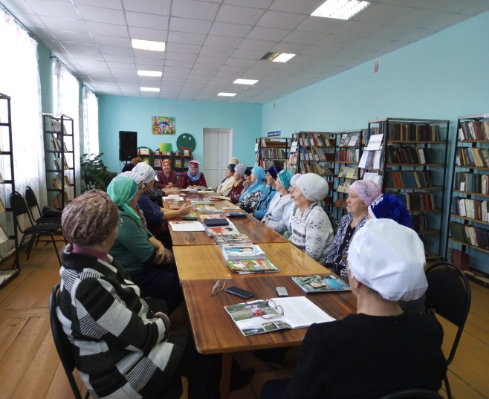
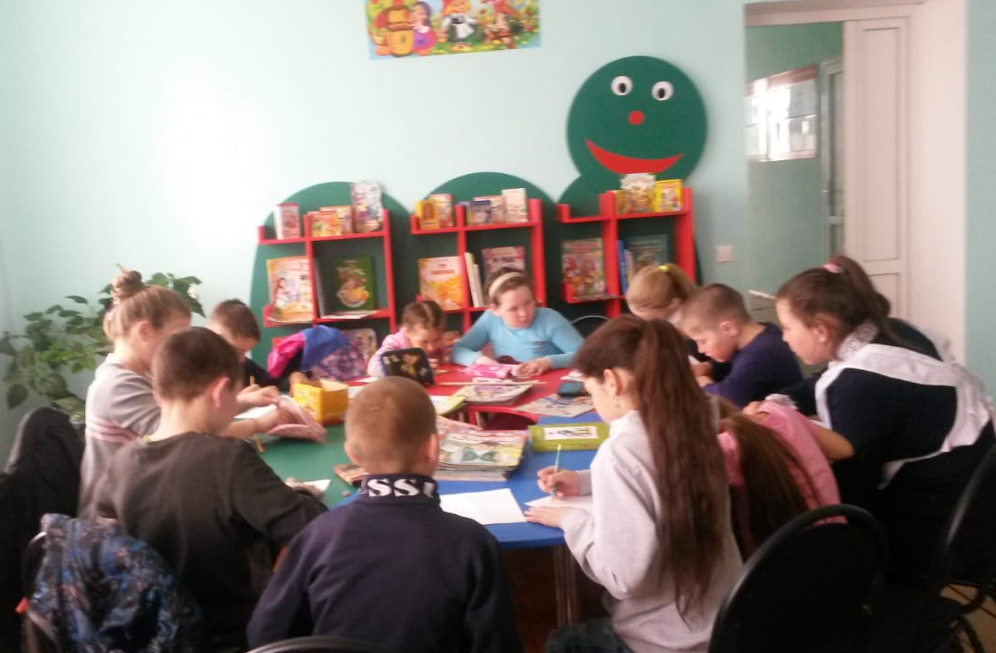
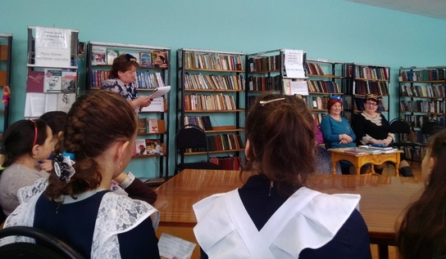
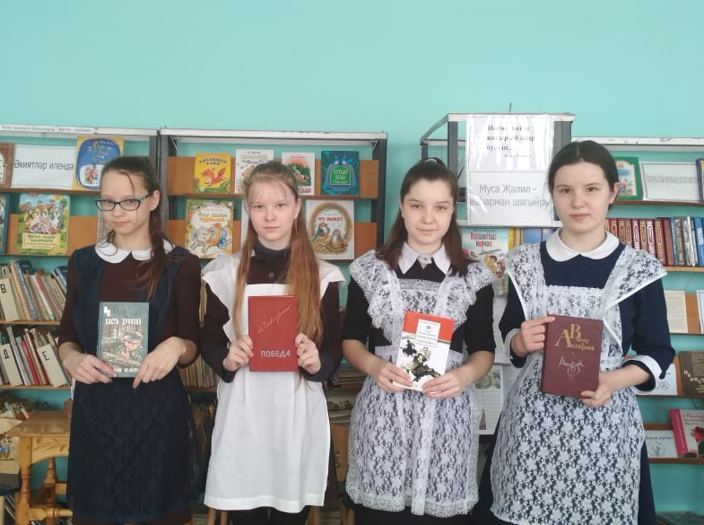
Алабуга мәдәни –агарту училищесында төпле белем алган Мәрхәбә Салих кызы бөтен көчен авылдашларында китапка мәхәббәт тәрбияләүгә бирә. Китапханә авыл халкының иң яратып йөри торган урынына әверелә.
Ул елларда 700-900 китап укучы булып, ел дәвамында 21-22 меңнән артык китап укылган. Китап укучылар арасында исә төрле һөнәр ияләре – механизаторлар , терлекчеләр, интелегенция вәкилләре дә була.
Китапханә матур итеп җиһазландырылган, анда җылы да, якты да. Биредә төрле даталарга багышлап иҗат ителгән стендлар китап укучыларның игътибарын үзләренә җәлеп итә. Шунда ук әледән –әле яңа китапларга күргәзмәләр оештырыла, укучылар конференцияләре үткәрелә. Файдалы хезмәт көненнән соң кичләрен ял сәгатьләрендә биредә авыл эшчәннәре, бигрәк тә яшьләр газеталарның яңа саннары белән танышырга яраталар.
Мәрхәбә Салих кызы эшләгән елларда китапханә “Бик яхшы эшләүче китапханә” дигән дәрәҗәле исемне йөртә.
Мәдәният йортының яңа бинасын “Рассвет” колхозын Билал Гайнетдинов җитәкләгән чорда төзи башлыйлар һәм Мулюков Касыйм колхоз раисе булып эшләгәндә тәмамлыйлар.
Мәдәният йорты авылыбызның Совет урамындагы 79 нчы йортында урнашкан.
Мәрхәбә Салих кызы лаеклы ялга киткәч, китапханә мөдире булып Кәримова Эльза Фәйзи кызы эшли башлый. 1995 нче елдан алып бүгенге көнгә кадәр китапханәдә төрле кызыклы чаралар: укучы балалар өчен КВНнар, әдәби викториналар, китаплар иленә сәяхәт-экскурсияләр һ.б. оештырыла.
2018 елның январеннән башлап, китапханә каршында Зарипова Ф.Н., Исмәгыйлева Г.Г. җитәкчелегендә “Ак калфак” клубы эшли. Атна саен китапханәдә төрле кызыклы очрашулар, утырышлар оештырыла, тематик кичәләр үткәрелә.
Бүгенге көндә китапханә фондын 14499 данә китап тәшкил итә.

